Slide 1
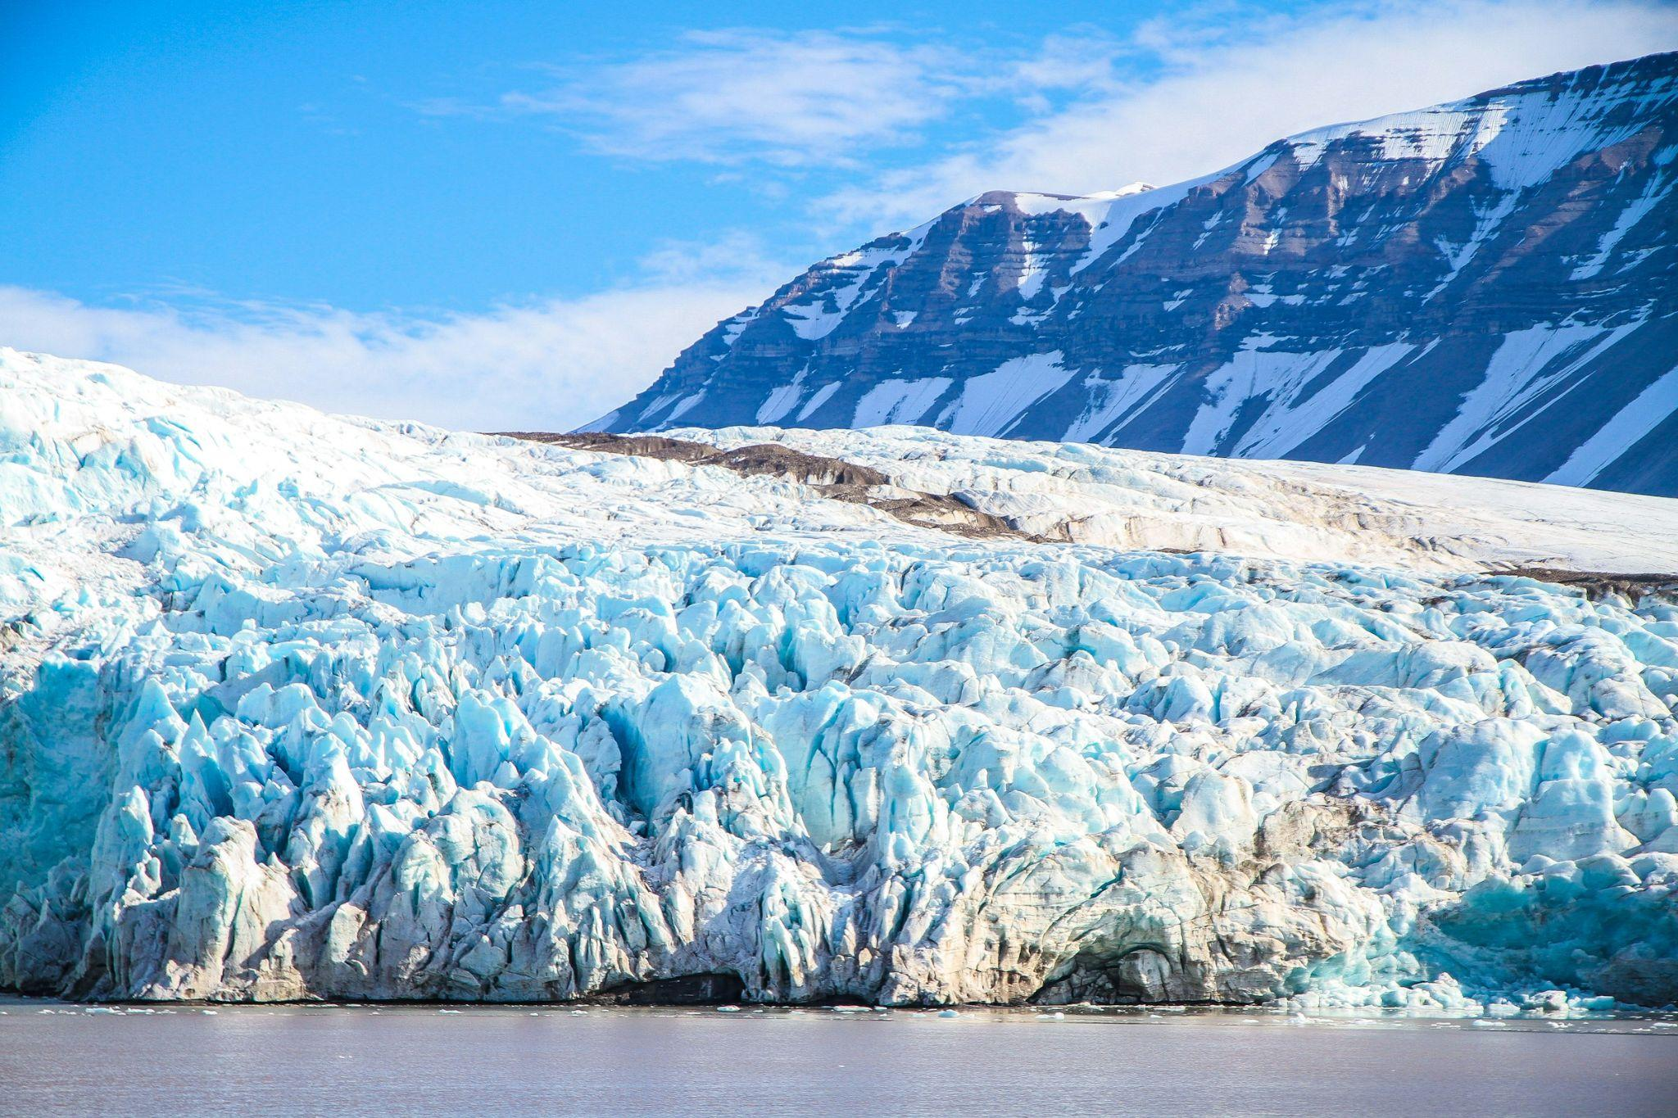
Fördjupning: Glaciärer
Foto: Unsplash
En glaciär på Svalbard i Norge.

Slide 2
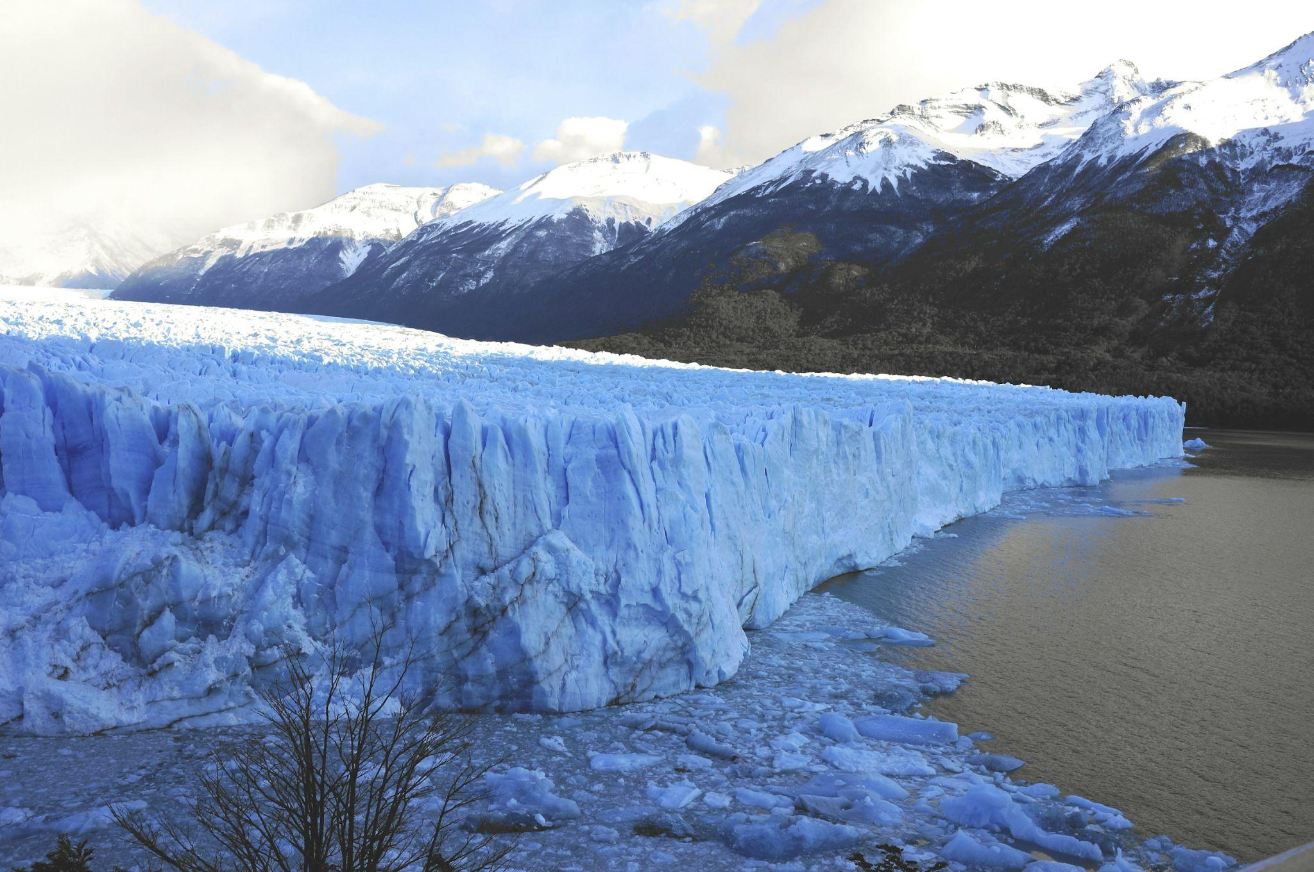
Snö och is
Glaciärer är områden med snö och is
som finns kvar året om.
Glaciärer kan därför vara tusentals år gamla.
Världens glaciärer finns på kalla platser,
som uppe på höga berg och i Antarktis.
Glaciärer täcker ungefär 10 procent av jordens yta.
På grund av klimatförändringarna
smälter världens glaciärer.
Det är ett av många skäl till att vi människor borde släppa ut mindre gaser som är dåliga för klimatet.
Foto: Unsplash

Slide 3
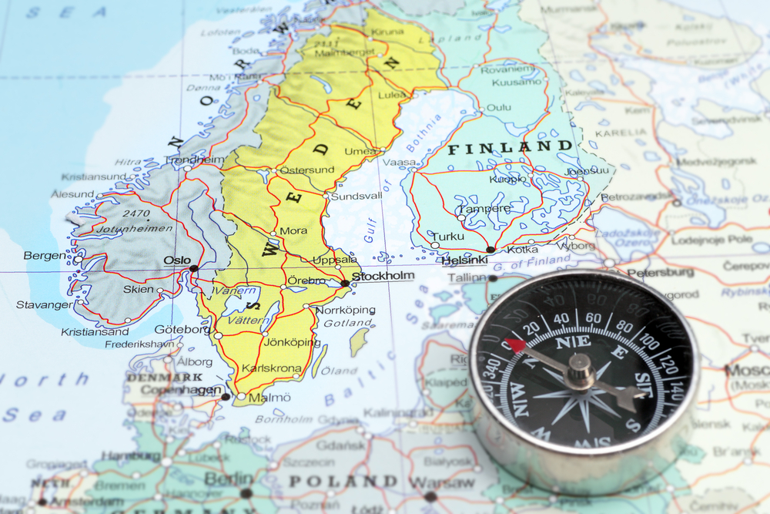
Svenska glaciärer
I Sverige finns det ungefär 250 glaciärer. Glaciärerna finns i norra Sverige.
Sveriges största glaciär heter Salajekna
och ligger på gränsen till Norge.
En annan av Sveriges glaciärer
finns på vårt högsta berg: Kebnekaise. Sydtoppen består nämligen av en glaciär. När glaciären smälter blir också Kebnekaises sydtopp lägre.
Foto: Shutterstock:
Det finns cirka 250 glaciärer i norra Sverige.

Slide 4

Sötvatten
Det mesta av jordens vatten är saltvatten. Haven består nämligen av saltvatten.
Vattnet vi människor dricker är sötvatten.
Bara tre procent av allt vatten är sötvatten. Det mesta av sötvattnet finns i glaciärerna.
Många människor i världen
behöver därför glaciärerna för dricksvatten.
Det är ett av problemen om glaciärerna
skulle smälta bort.
Ett annat är att havsnivån skulle höjas.
Foto: LuAnn Hunt/Unsplash
Vårt dricksvatten består av sötvatten.

Slide 5
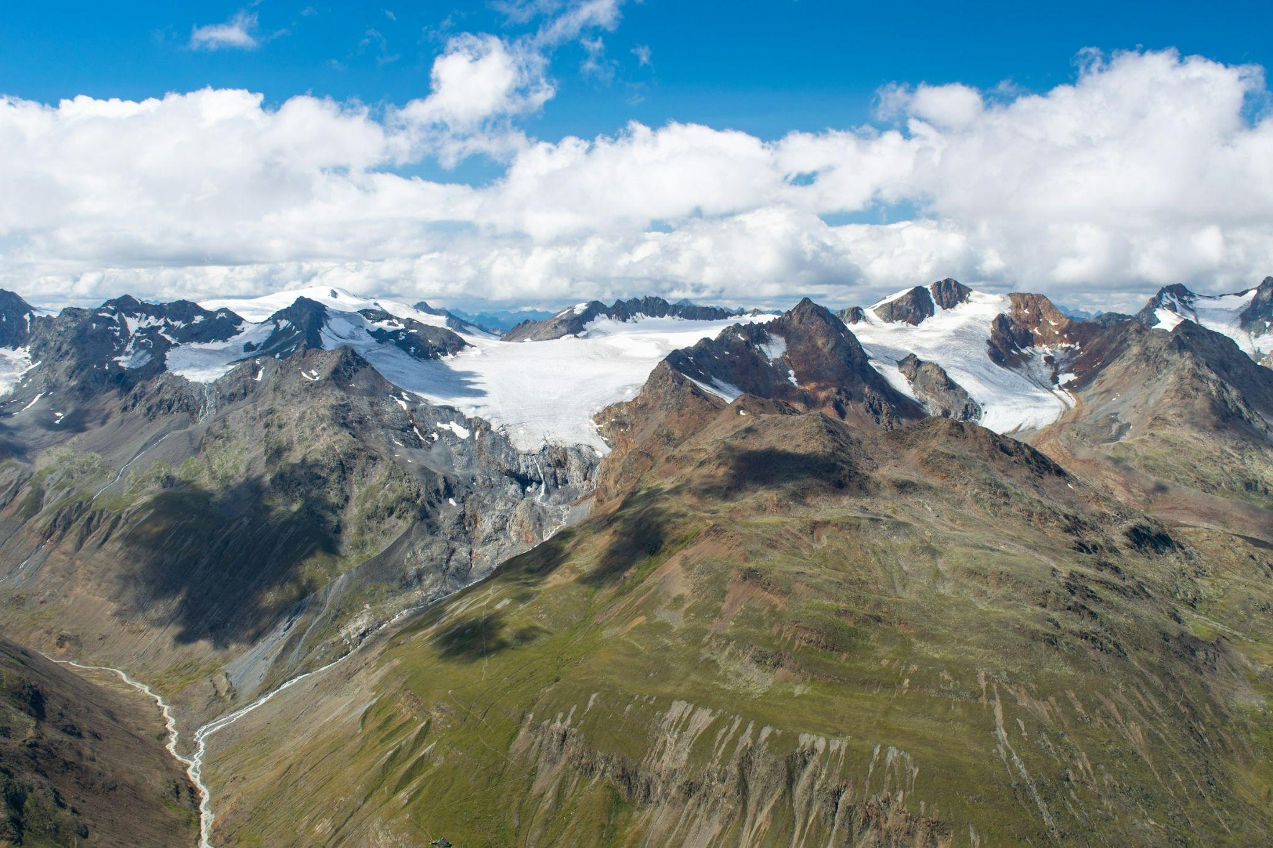
Fynd i glaciärer
Glaciärerna är som sagt gamla.
När glaciärerna nu smälter
kommer därför saker fram
som har legat gömda i glaciärerna.
I svenska glaciärer har arkeologer
t.ex. hittat ett 2 000 år gammalt horn
från en typ av ren som inte längre finns här.
I Österrike hittades ismannen Ötzi i en glaciär. Ötzi dog för 5 000 år sedan
och har lärt forskare mycket
om livet på den tiden.
Foto: Michal Pech/Unsplash
Ötzi hittades i en glaciär i Ötztalalperna som ligger vid Österrike
och Italien.

Slide 6

Källor
Forskning & framsteg: Varför leder smältande glaciärer till brist på dricksvatten?
Nationalencyklopedin: glaciär - Uppslagsverk
National geographic: Glacier
Populär historia: Ismannen Ötzi – alpinisten från stenåldern
Stockholms universitet: Svenska glaciärer | Bolin Centre Database
SVT: Smältande glaciärer leder till nya fynd för arkeologerna: ”Dröm att hitta ny isman”

